Slide 1


MyDoctor
Projeto: Desenvolvimento de Aplicação Web Front-End​

Slide 2

Sobre nossa equipe
Bruno Victor de Oliveira Flavio
Debora Cristina Pereira Gonçalves
Franciele Balverde de Souza
Gabriela Barbosa Caetano Abran
João Paulo Faria do Nascimento
Nayla Nicolli Ferreira

Slide 3
Problema
DIFICULDADE PARA AS PESSOAS
DIFICULDADES PARA OS PROFISSIONAIS MÉDICOS
DIFICULDADES para escolher
Encontrar referências consistentes de profissionais de medicina.
Ausência de feedback dos pacientes, abandono de tratamento, pouco networking com demais colegas da área.
Indicações de amigos e conhecidos do trabalho, buscas em sites de pesquisa, histórico familiar de consultas, aleatoriedade, disponibilidade imediata.
FALTA INFORMAÇÃO
FALTA COMUNICAÇÃO
FALTA CENTRALIZAÇÃO
Especialidade, endereço dos consultórios, telefone para contato, horários disponíveis para consultas e indicações acerca da qualidade do atendimento.
Canal unificado para disponibilização de informações profissionais, conhecimento de sua especialidade e captação de clientes em seus consultórios.
Unificação de informações úteis para a escolha de um profissional de saúde para atendimento faz com que a busca seja mais exaustiva e menos eficiente.

Slide 4




Solução
NOVA PLATAFORMA
networking
Facilite a busca por médicos, fornecendo informações sobre suas especialidades, locais de atendimento, recomendações, dentre outras.
Fornecer aos médicos informações sobre seus colegas de profissão, permitindo um maior networking.
CANAL DE COMUNICAÇÃO
Público-Alvo
Proporcione aos médicos um meio unificado para disponibilização de suas informações profissionais, favorecendo o conhecimento de sua especialidade e uma maior captação de clientes em seus consultórios.
Pessoas que buscam informações e recomendações de médicos; e
Profissionais médicos.

Slide 5
REQUISITOS FUNCIONAIS
O que o software deve fazer
PRIORIDADE ALTA
Cabeçalho “Quem nós somos”;
Filtros para pesquisa dos médicos;
PRIORIDADE MÉDIA
Imagens que auxiliem o entendimento de conteúdo;
Aba com contatos do site, envio de mensagens e mapa com o endereço da empresa;
PRIORIDADE BAIXA
Informações de contato dos criadores e proprietários do site.
Cadastro de médicos e atualização do mesmo;
Opção “esqueci minha senha”;
5

Slide 6
REQUISITOS Não FUNCIONAIS
O que se espera de qualidade do software
PRIORIDADE ALTA
Publicado em um ambiente acessível na Internet (GitHub Pages);
Compatível com os principais navegadores do mercado (Google Chrome, Firefox, Microsoft Edge).
PRIORIDADE MÉDIA
O arquivo HTML deve apresentar a tag <img alt>, que mostra a descrição da imagem;
Responsivo permitindo a visualização em um celular, desktop, tablet;
Arquivo de HTML com tags semânticas: <nav> /<header> /<section> /<main> /<section> ... Tornando o código mais claro para os leitores de tela localizarem um conteúdo;
O desenvolvimento deve ser em HTML, CSS, Javascript, podendo utilizar frameworks.
Bom nível de contraste entre os elementos da tela;
6

Slide 7

RESTRIÇÕES
LIMITAÇÕES
O projeto deverá ser entregue no final do semestre letivo, não ultrapassando a data de 26/06/2022.
O site deverá ficar restrito a um único idioma, que será o “pt-br” (português).
OBRIGAÇÕES
O site deverá ter a homologação das fases de testes (QA) e operação assistida antes do processo de subida para produção;
Os desenvolvedores do site terão a necessidade de elaborar a documentação técnica (Solution Design Document) para facilitar a equipe de suporte em futuros ajustes no código;
Tecnologia utilizada
Restringe-se às tecnologias básicas da Web Front-End.

Slide 8


acessibilidade
atributo “lang”
responsividade
Esse atributo pode receber como valor diversas línguas: “pt-br” (português), “en” (inglês), “fr” (francês), etc.
Num mundo cada vez mais conectado, é fundamental que o site tenha um layout adequado para os dispositivos de todos os tamanhos: celulares, tablets, notebooks, desktops.
tags semânticas no HTML
“tabindex” e “placeholder”
Descrevem aos leitores de tela o que representa aquela parte do código. Exemplos: footer (representando o rodapé), header (faz referência ao cabeçalho), main (parte principal do site), etc.
Permite que os elementos da página sejam “navegáveis” através do teclado, apenas utilizando a tecla “tab” e descreve o que o usuário deve informar no campo, respectivamente.

Slide 9
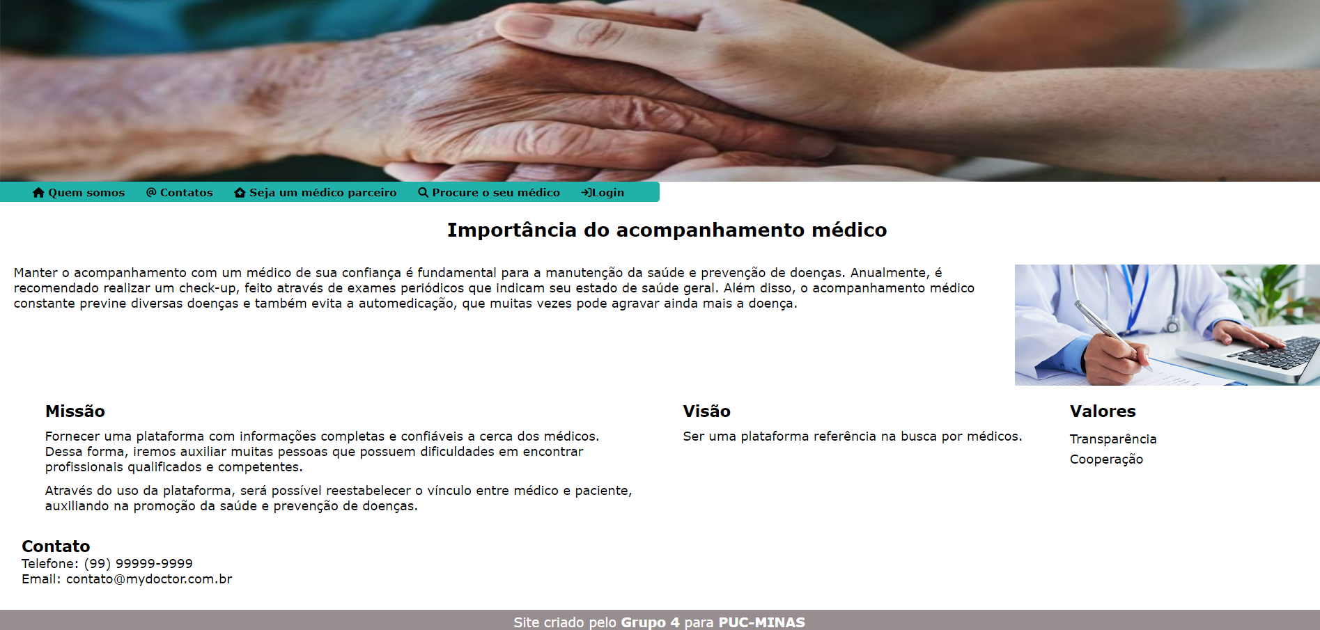
SOLUÇÃO IMPLEMENTADA
HOME PAGE
9

Slide 10
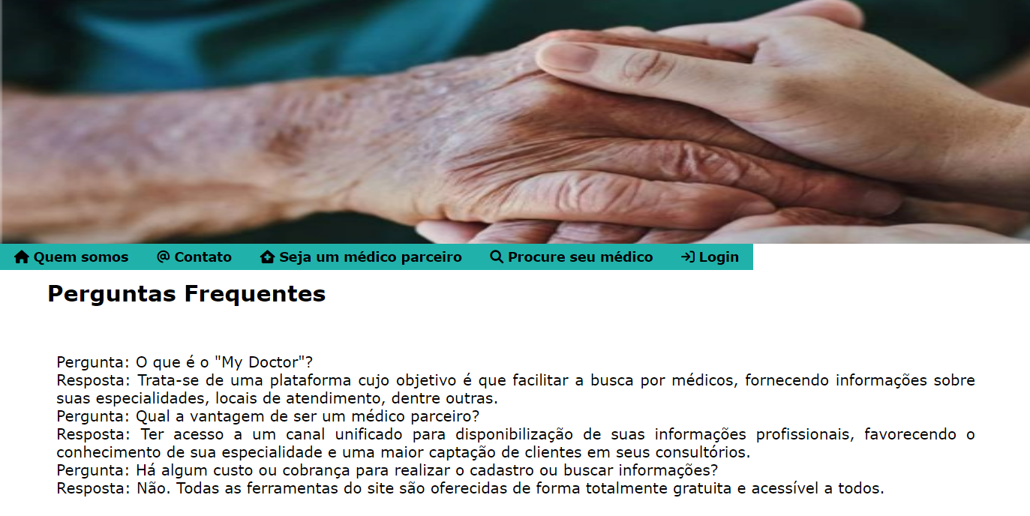
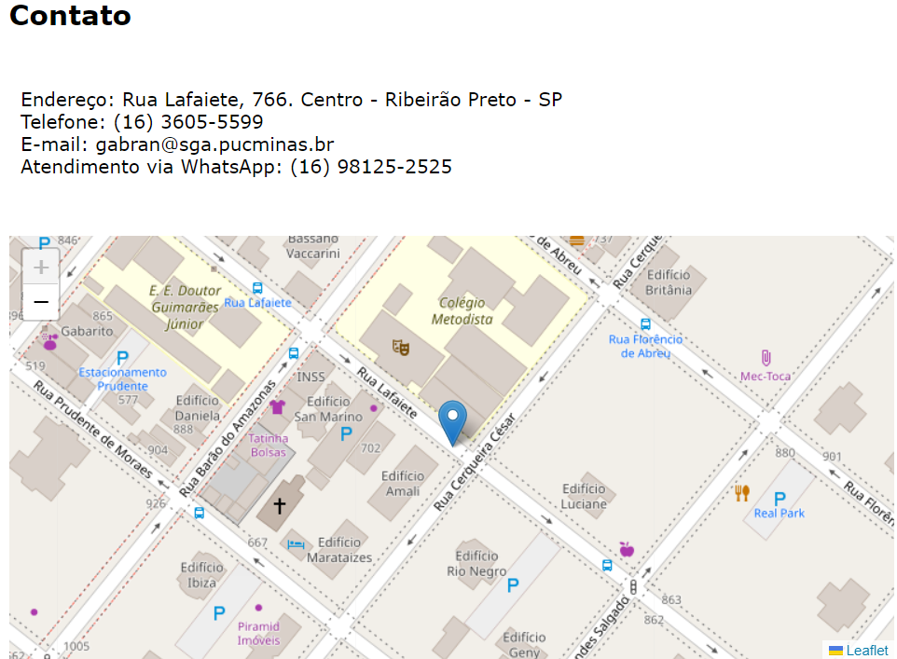
SOLUÇÃO IMPLEMENTADA
CONTATO – FALE CONOSCO
10

Slide 11
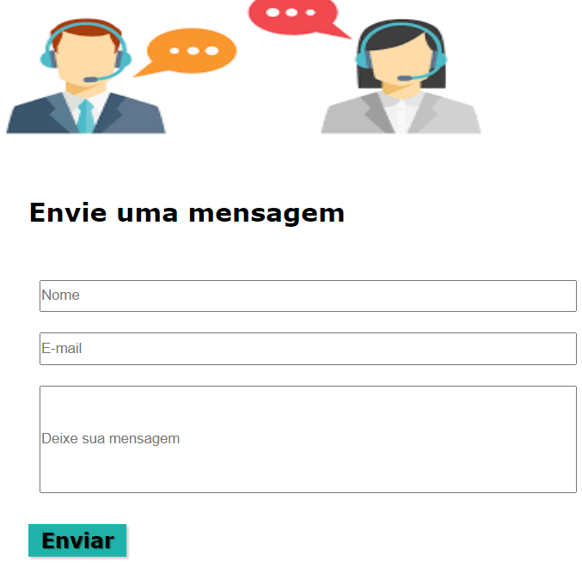
SOLUÇÃO IMPLEMENTADA
CONTATO – FALE CONOSCO
11

Slide 12
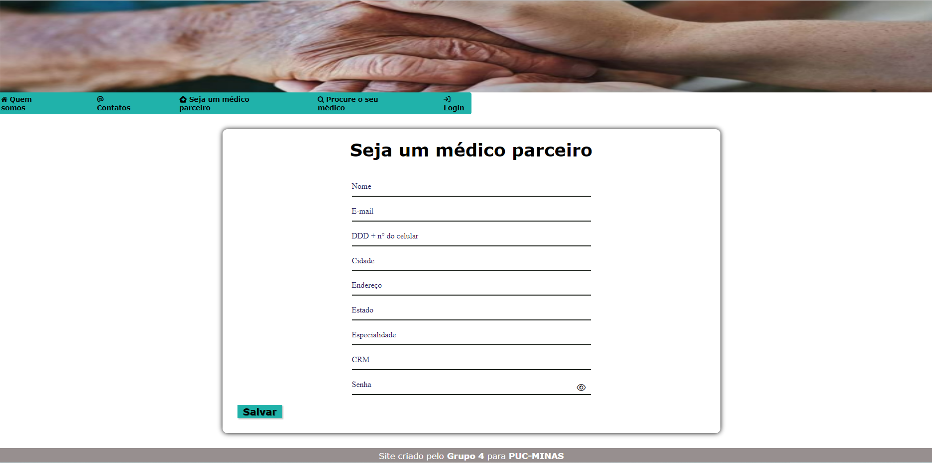
SOLUÇÃO IMPLEMENTADA
SEJA UM MÉDICO PARCEIRO
12

Slide 13
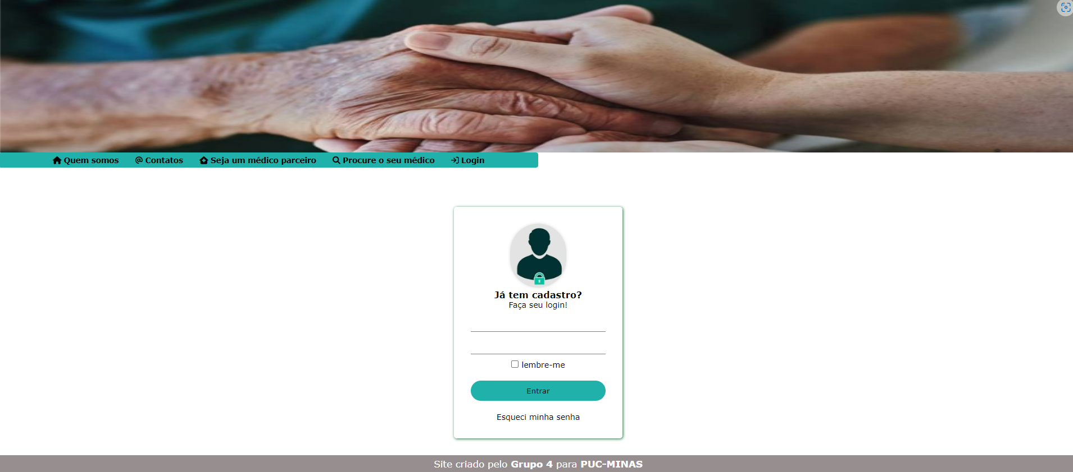
SOLUÇÃO IMPLEMENTADA
LOG IN
13

Slide 14
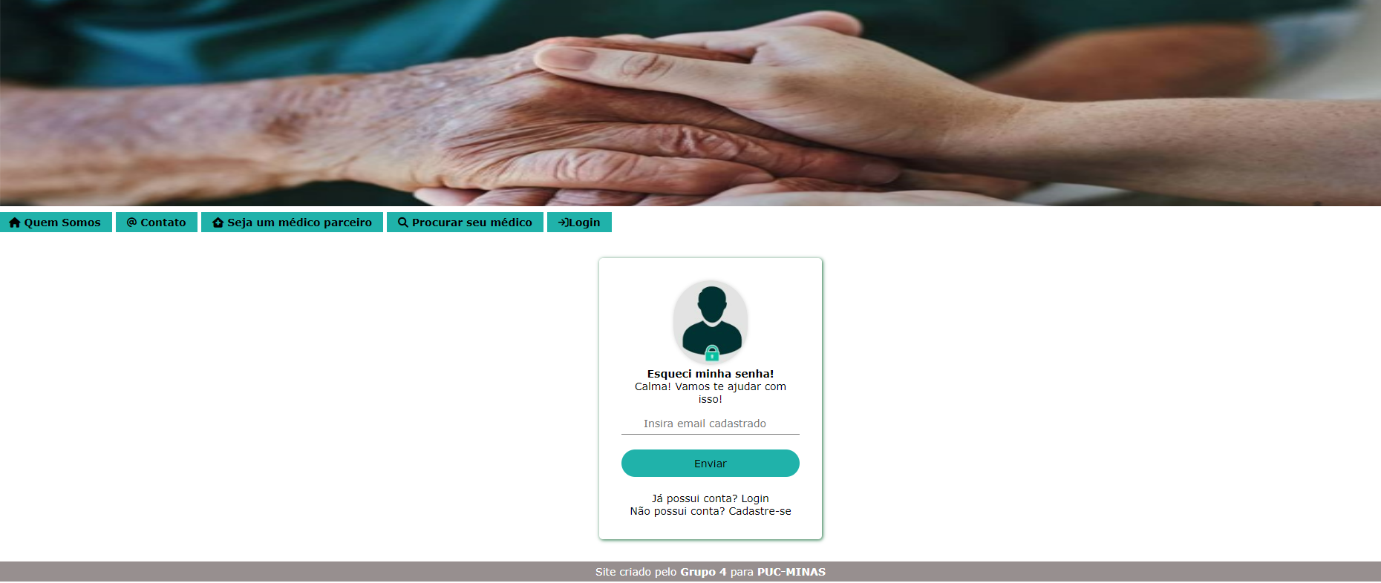
SOLUÇÃO IMPLEMENTADA
ESQUECI MINHA SENHA
14

Slide 15
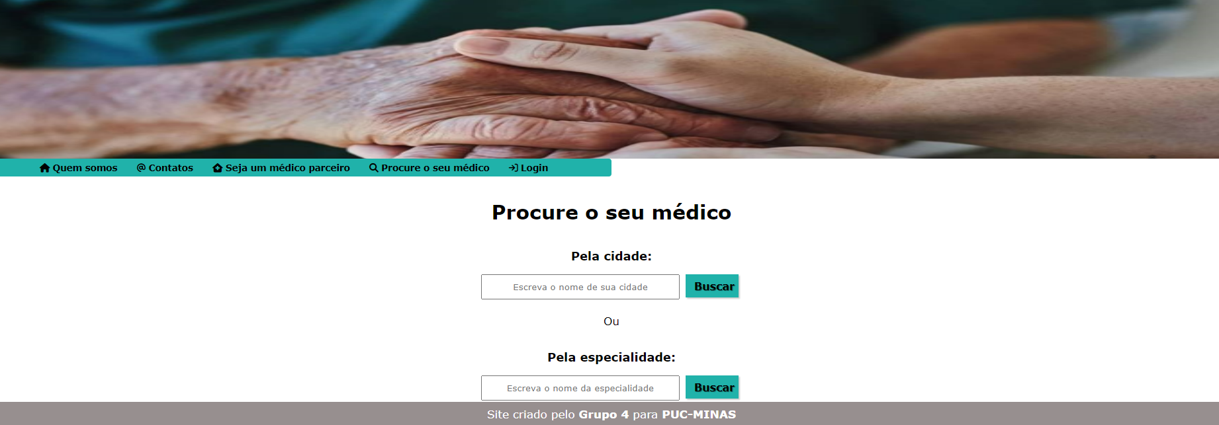
SOLUÇÃO IMPLEMENTADA
PROCURE SEU MÉDICO
15

Slide 16
SOLUÇÃO IMPLEMENTADA
PROCURE SEU MÉDICO - FILTRO
16

Slide 17

PONTOS FORTES E DESAFIOS
Destaques:
Engajamento e trabalho em equipe;
Criatividade na resolução de problemas;
Impactos sociais da solução.
Desafios:
Programar para os iniciantes na programação;
Colocar em prática o que foi idealizado no projeto;
Dominar as tecnologias e ferramentas utilizadas ao longo do projeto;
Aprender a trabalhar com metodologias de desenvolvimento de software.

Slide 18

Agradecemos
"A tecnologia move o mundo." - Steve Jobs

